Slide 1
Algoritmo Genético aplicado ao problema de redução de perdas em redes primárias de distribuição
Aluno: Jônatas Trabuco Belotti

Slide 2
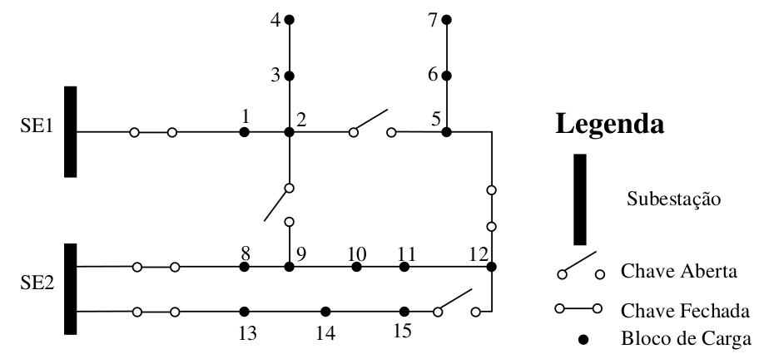
REDE DE DISTRIBUIÇÃO
Fonte: Queiroz (2005).

Slide 3
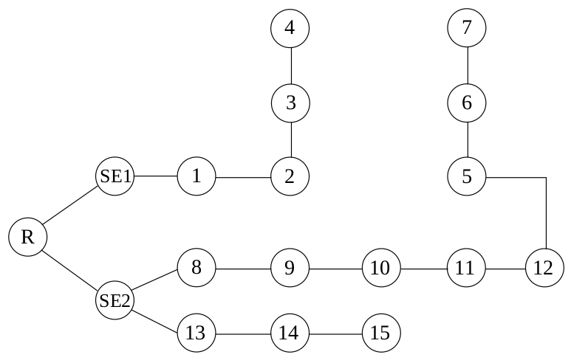
REDE DE DISTRIBUIÇÃO
Fonte: Queiroz (2005).

Slide 4
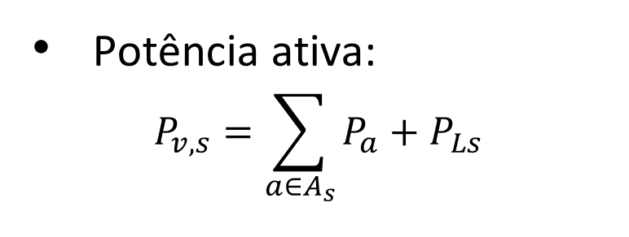
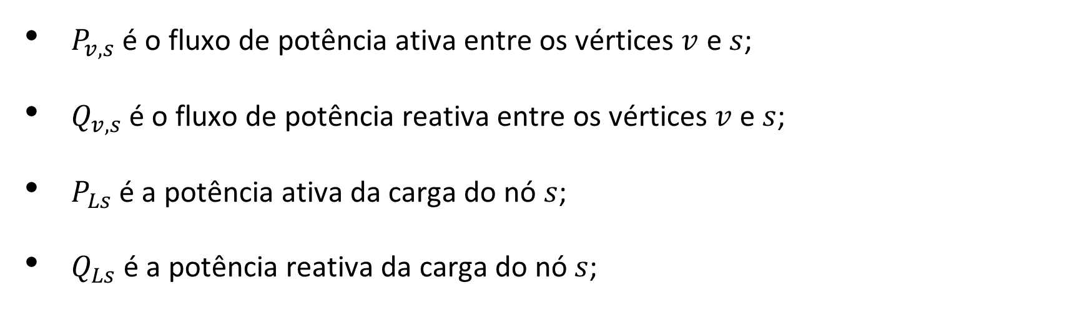
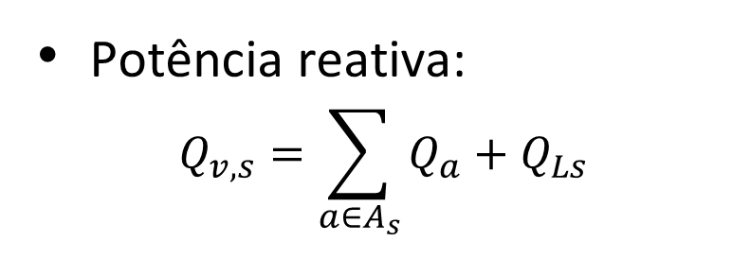
CALCULO DAS PERDAS
Potência ativa:
$$P_{v,s}=\sum_{a∈A_{s}}{P_{a}+P_{Ls}}$$
Potência reativa:
$$Q_{v,s}=\sum_{a∈A_{s}}{Q_{a}+Q_{Ls}}$$
$P_{v,s}$ é o fluxo de potência ativa entre os vértices $v$ e $s$;
$Q_{v,s}$ é o fluxo de potência reativa entre os vértices $v$ e $s$;
$P_{Ls}$ é a potência ativa da carga do nó $s$;
$Q_{Ls}$ é a potência reativa da carga do nó $s$;

Slide 5

PROBLEMA
Função objetivo:
$${\min{\sum_{v∈V}{\sum_{a∈A_{v}}{r_{a}{\left(P_{a}+Q_{a}\right)}^{2}}}}}_{}$$
s.a.
$${\underline{P}≤P_{a}≤\overline{P}}_{}$$
$${\underline{Q}≤Q_{a}≤\overline{Q}}_{}$$
$${G=\left(V,A\right) \text{é }\text{uma}\text{ á}\text{rvore}}_{}$$

Slide 6
REVISÃO LITERATURA
L. M. O. de Queiroz, “Algoritmos genéticos híbridos para redução de perdas técnicas em redes primárias de distribuição considerando variações de demandas”, (2005);
E. M. B. Cavalheiro, A. H. B. Vergílio e C. Lyra, “Optimal configuration of power distribution networks with variable renewable energy resources”, (2018).

Slide 7
ALGORITMO GENÉTICO
Crie a população inicial
Avalie a população inicial
Repita
Selecione os pais
Realize o cruzamento
Realize a mutação
Avalie os novos indivíduos
Realize a busca local em todos os novos indivíduos
Selecione a nova população
Até que a condição de parada seja atendida

Slide 8
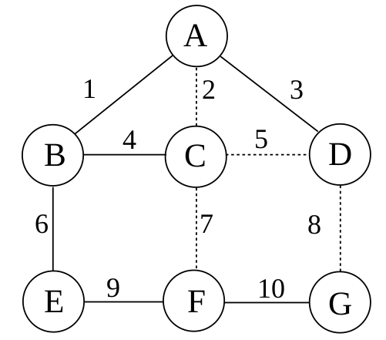
REPRESENTAÇÃO DA SOLUÇÃO
Arestas
1 | 2 | 3 | 4 | 5 | 6 | 7 | 8 | 9 | 10
1 | 0 | 1 | 1 | 0 | 1 | 0 | 0 | 1 | 1
29 | 85 | 9 | 15 | 63 | 5 | 44 | 77 | 34 | 72

Slide 9
CONFIGURAÇÕES TESTADAS
Conf1 (PADRÃO): Seleção por Torneio, Cruzamento de Ponto, Mutação Estática com taxa de 10%, Nova população substitui a antiga e Sem Busca Local;
Conf2: Seleção por Roleta;
Conf3: Seleção por Amostragem Universal Estocástica;
Conf4: Cruzamento Uniforme;
Conf5: Mutação Estática com taxa de 20%;

Slide 10
CONFIGURAÇÕES TESTADAS
Conf6: Mutação adaptativa baseada no desvio padrão indo até 50%;
Conf7: Elitismo de 1 individuo;
Conf8: Nova população se junta com a anterior e são selecionados os melhores;
Conf9: Com Busca Local;

Slide 11
CONFIGURAÇÕES TESTADAS
Conf10: Seleção por Amostragem Universal Estocástica, Cruzamento Uniforme, Mutação adaptativa baseada no desvio padrão indo até 50%, Nova população se junta com a anterior e são selecionados os melhores e Sem Busca Local;

Slide 12
INSTÂNCIAS TESTADAS
Instância | Vértices | Arestas | Fontes | Tam. população
bus_13_3 | 13 | 16 | 3 | 30
bus_29_1 | 29 | 30 | 1 | 30
bus_32_1 | 32 | 37 | 1 | 30
bus_83_11 | 83 | 96 | 11 | 30
bus_135_8 | 135 | 156 | 8 | 30
bus_201_3 | 201 | 216 | 3 | 30
bus_873_7 | 873 | 900 | 7 | 50
bus_10476_84 | 10476 | 10736 | 84 | 100
O critério de parada para todas as instâncias foi 30 minutos de execução.

Slide 13
RESULTADOS
bus_13_3
GA | Perda original | Fitness | % Melhora
Conf1 | 113,9088 | 105,99475 | 6,94%
Conf2 | 113,9088 | 105,99475 | 6,94%
Conf3 | 113,9088 | 105,99475 | 6,94%
Conf4 | 113,9088 | 105,99475 | 6,94%
Conf5 | 113,9088 | 105,99475 | 6,94%
Conf6 | 113,9088 | 105,99475 | 6,94%
Conf7 | 113,9088 | 105,99475 | 6,94%
Conf8 | 113,9088 | 105,99475 | 6,94%
Conf9 | 113,9088 | 105,99475 | 6,94%
Conf10 | 113,9088 | 105,99475 | 6,94%

Slide 14
RESULTADOS
bus_29_1
GA | Perda original | Fitness | % Melhora
Conf1 | 0,013709432 | 0,013709 | 0,00315%
Conf2 | 0,013709432 | 0,013709 | 0,00315%
Conf3 | 0,013709432 | 0,013709 | 0,00315%
Conf4 | 0,013709432 | 0,013709 | 0,00315%
Conf5 | 0,013709432 | 0,013709 | 0,00315%
Conf6 | 0,013709432 | 0,013709 | 0,00315%
Conf7 | 0,013709432 | 0,013709 | 0,00315%
Conf8 | 0,013709432 | 0,013709 | 0,00315%
Conf9 | 0,013709432 | 0,013709 | 0,00315%
Conf10 | 0,013709432 | 0,013709 | 0,00315%

Slide 15
RESULTADOS
bus_32_1
GA | Perda original | Fitness | % Melhora
Conf1 | 55631859,18 | 40437254,585 | 27,3127%
Conf2 | 55631859,18 | 40569392,2075 | 27,0752%
Conf3 | 55631859,18 | 39954096,9075 | 28,1812%
Conf4 | 55631859,18 | 39221067,155 | 29,4989%
Conf5 | 55631859,18 | 38654432,925 | 30,5174%
Conf6 | 55631859,18 | 39954096,9075 | 28,1812%
Conf7 | 55631859,18 | 38654432,925 | 30,5174%
Conf8 | 55631859,18 | 38558920,065 | 30,6891%
Conf9 | 55631859,18 | 38558920,065 | 30,6891%
Conf10 | 55631859,18 | 38558920,065 | 30,6891%

Slide 16
RESULTADOS
bus_83_11
GA | Perda original | Fitness | % Melhora
Conf1 | 123854986,7 | 117574888,85 | 5,0705%
Conf2 | 123854986,7 | 122905991,0 | 0,7662%
Conf3 | 123854986,7 | 118650549,11 | 4,202%
Conf4 | 123854986,7 | 113073479,59 | 8,7049%
Conf5 | 123854986,7 | 119462784,21 | 3,5462%
Conf6 | 123854986,7 | 118893877,53 | 4,0055%
Conf7 | 123854986,7 | 122128604,39 | 1,3938%
Conf8 | 123854986,7 | 129527901,04 | -4,5802%
Conf9 | 123854986,7 | 111024024,11 | 10,3596%
Conf10 | 123854986,7 | 112168575,68 | 9,4355%

Slide 17
RESULTADOS
bus_135_8
GA | Perda original | Fitness | % Melhora
Conf1 | 97708466,33 | 93501699,539268 | 4,3054%
Conf2 | 97708466,33 | 89035792,638231 | 8,8760%
Conf3 | 97708466,33 | 89136798,323128 | 8,7726%
Conf4 | 97708466,33 | 96791747,7865 | 0,9382%
Conf5 | 97708466,33 | 96818755,473554 | 0,9105%
Conf6 | 97708466,33 | 97244928,233904 | 0,4744%
Conf7 | 97708466,33 | 92371092,785871 | 5,4625%
Conf8 | 97708466,33 | 123391280,82535 | -26,2851%
Conf9 | 97708466,33 | 93569595,835209 | 4,2359%
Conf10 | 97708466,33 | 94979944,223239 | 2,7925%

Slide 18
RESULTADOS
bus_201_3
GA | Perda original | Fitness | % Melhora
Conf1 | 184509887,6 | 325293840,87621 | -76,3015%
Conf2 | 184509887,6 | 184509887,639038 | -2,1157e-08%
Conf3 | 184509887,6 | 183489356,761331 | 0,5531%
Conf4 | 184509887,6 | 267251964,477108 | -44,8442%
Conf5 | 184509887,6 | 191552605,182492 | -3,8169%
Conf6 | 184509887,6 | 180254401,29452 | 2,3063%
Conf7 | 184509887,6 | 226132879,540237 | -22,5586%
Conf8 | 184509887,6 | 235414668,466637 | -27,5891%
Conf9 | 184509887,6 | 180539954,324424 | 2,1516%
Conf10 | 184509887,6 | 177267903,602767 | 3,9249%

Slide 19
RESULTADOS
bus_873_7
GA | Perda original | Fitness | % Melhora
Conf1 | 45803330890 | 20576500979,213936 | 55,0764%
Conf2 | 45803330890 | 18039863508,737392 | 60,6145%
Conf3 | 45803330890 | 16699630231,703117 | 63,5405%
Conf4 | 45803330890 | 16600256473,504797 | 63,7575%
Conf5 | 45803330890 | 18359267826,918983 | 59,9171%
Conf6 | 45803330890 | 15998265272,958487 | 65,0718%
Conf7 | 45803330890 | 23888383471,162514 | 47,8457%
Conf8 | 45803330890 | 21409563021,696877 | 53,2576%
Conf9 | 45803330890 | 16809903946,876883 | 63,2998%
Conf10 | 45803330890 | 18934281958,67709 | 58,6617%

Slide 20
RESULTADOS
bus_10476_84
GA | Perda original | Fitness | % Melhora
Conf1 | 534527141823,62 | 601126855410,8429 | -12,4595%
Conf2 | 534527141823,62 | 778714733253,3881 | -45,6829%
Conf3 | 534527141823,62 | 495213551200,69867 | 7,3548%
Conf4 | 534527141823,62 | 318968752519,4673 | 40,3269%
Conf5 | 534527141823,62 | 434462299906,562 | 18,7202%
Conf6 | 534527141823,62 | 424325723812,9178 | 20,6166%
Conf7 | 534527141823,62 | 512008994975,2709 | 4,2127%
Conf8 | 534527141823,62 | 502933564227,95337 | 5,9105%
Conf9 | 534527141823,62 | - | -
Conf10 | 534527141823,62 | 339252807064,8275 | 36,5321%

Slide 21
RESULTADOS
Geral
GA | Descrição | Num vitórias
Conf1 | Padrão | 2
Conf2 | Seleção por Roleta | 3
Conf3 | Seleção por Amostragem | 2
Conf4 | Cruzamento Uniforme | 3
Conf5 | Mutação 20% | 2
Conf6 | Mutação Adaptativa | 3
Conf7 | Elitismo | 2
Conf8 | Seleciona melhores indivíduos | 3
Conf9 | Busca Local | 4
Conf10 | Misto | 4

Slide 22
REFERÊNCIAS
L. M. O. de Queiroz, “Algoritmos genéticos híbridos para redução de perdas técnicas em redes primárias de distribuição considerando variações de demandas”, Dissertação de Mestrado, Universidade Estadual de Campinas (UNICAMP), Campinas, SP, 2005.
E. M. B. Cavalheiro, A. H. B. Vergílio e C. Lyra. “Optimal configuration of power distribution networks with variable renewable energy resources” Computers & Operations Research 96 (2018), p 272-280.

